Slide 1

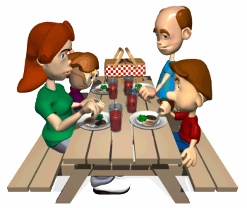
Los Alimentos y una vida sana

Slide 2
Nos permiten crecer
Nos dan energia
Nos protegen de las enfermedades

Slide 4
Vegetales

Slide 5
Animal

Slide 6
Mineral

Slide 7
Consumo
Ocacional
Semanal
Diario

Slide 8


